Slide 1
Fill the gap for a better community!
Profile of St. James’ Settlement
聖雅各福群會
Since 1949

Slide 2
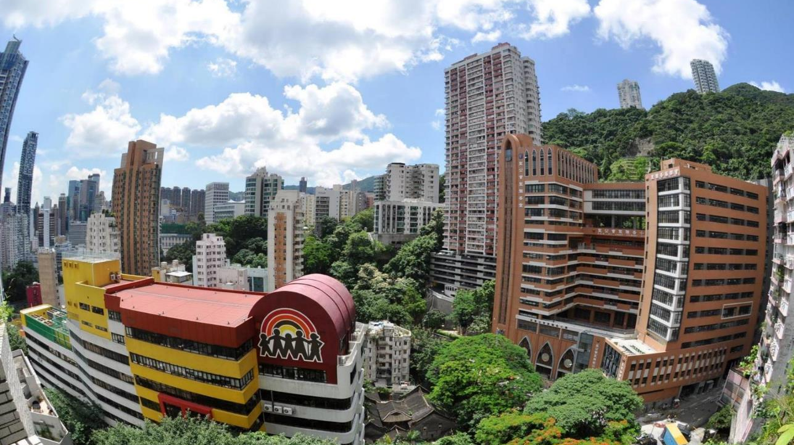
72 個服務點, 每年服務 2,300,000人次, 1,900 名職員

Slide 3
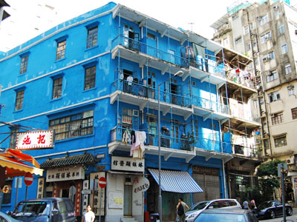
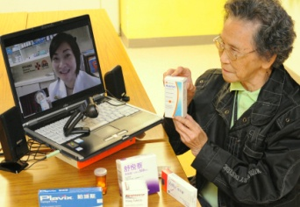
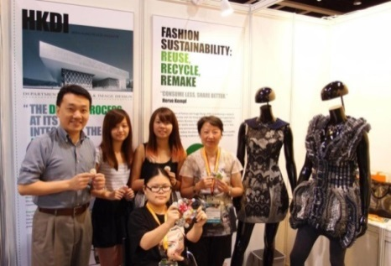
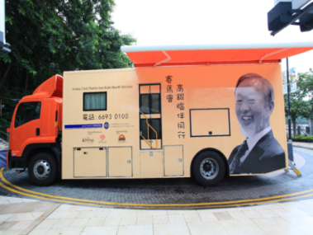
核心價值 Core Values
Be passionate and genuine
Innovate with open-mindedness
Embrace respect & autonomy
Pursue social justice

Slide 4
聖雅各福群會服務
Characteristics
Territory-wide 全港性
For all ages – from cradle to grave無分年齡
Preventive to remedial 由預防及至補救
Community support to residential care
社區支援及至住宿服務

Slide 5
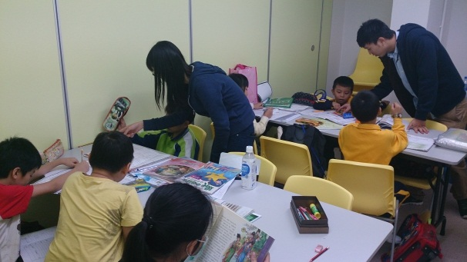
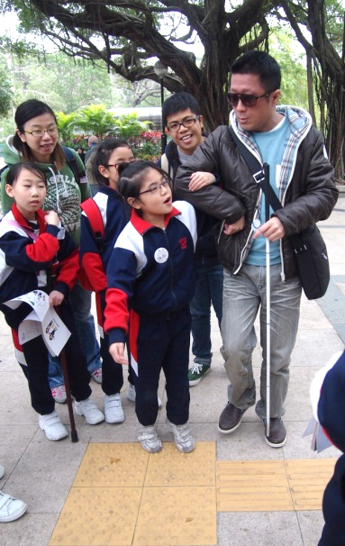
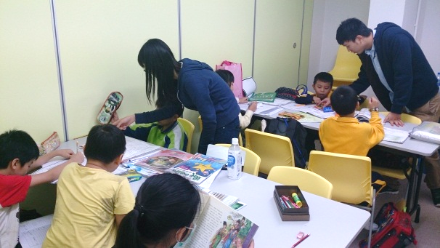
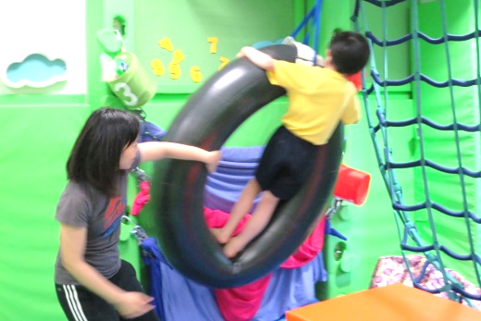
兒童服務
Grant-in-aid Brightens Children’s Lives 助學改變未來
TeenS’ Group – extended hour after-school care 青苗周同學會課後支援服務
Uncle James Child Development Centre 樂寧兒童發展中心
Parent-SEN child Project in New Territories West 特殊學習需要
SOWGOOD! Positive Education Centre 正向品格教育館

Slide 6
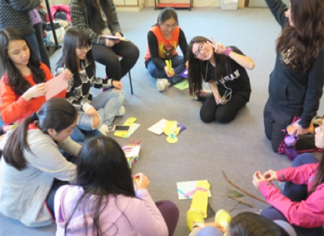
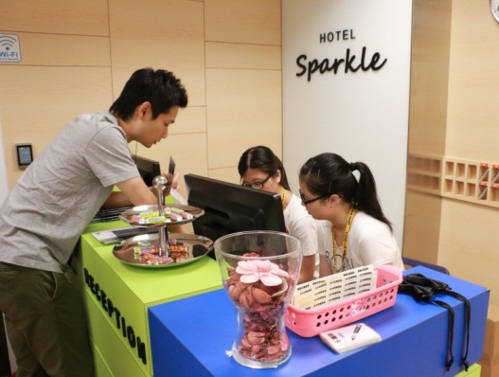
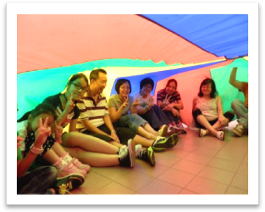
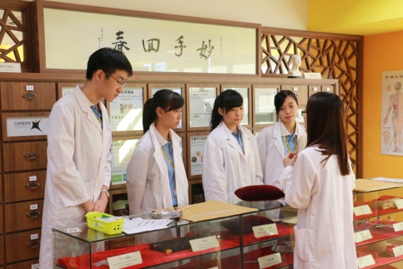
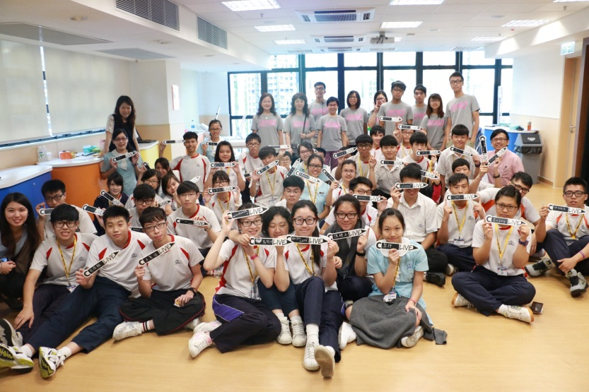
青年服務
Career Sparkle 生涯規劃服務
“I AM” Youth Portal 青年職學平台
IMPROVEd Youth Career Blueprint
‘SUN Teens’ Youth Mental Health Project
青少年精神健康計劃

Slide 7
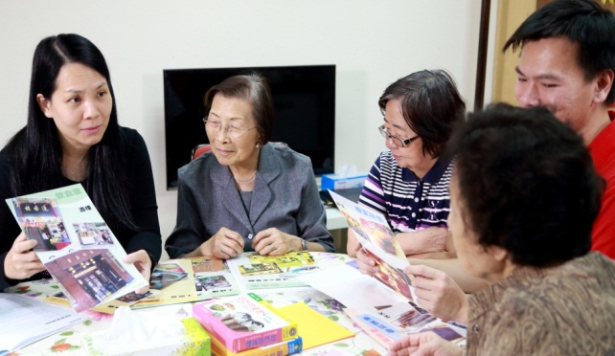
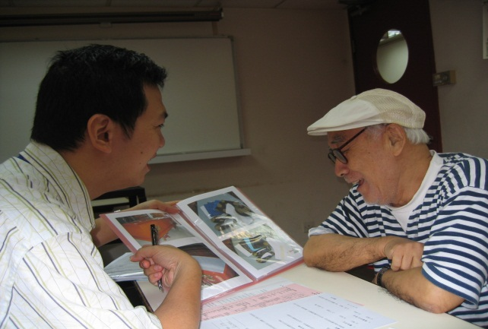
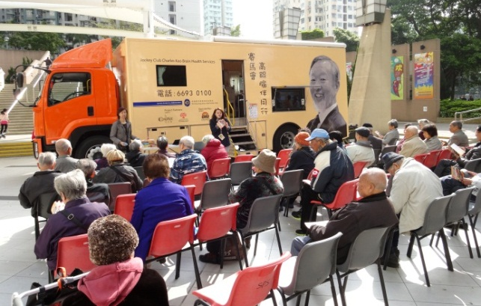
持續照顧服務
Kin Chi Dementia Care Support Service Centre and Brain Health Hub
認知障礙症支援服務
Jockey Club Charles Kao Brain Health Services
賽馬會高錕腦伴同行流動車服務
Funeral Navigation Service 後顧無憂規劃服務
Home Repair & Maintenance Service 家居維修服務
Stroke Recovery Program 中風康復
656carer.com 照顧者好幫搜

Slide 8
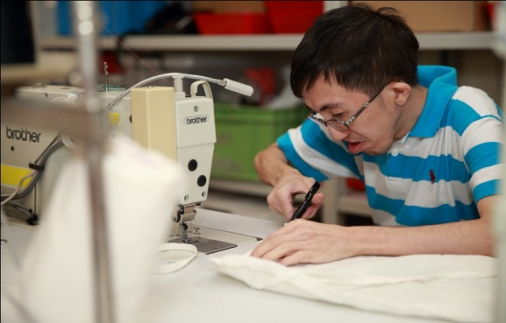
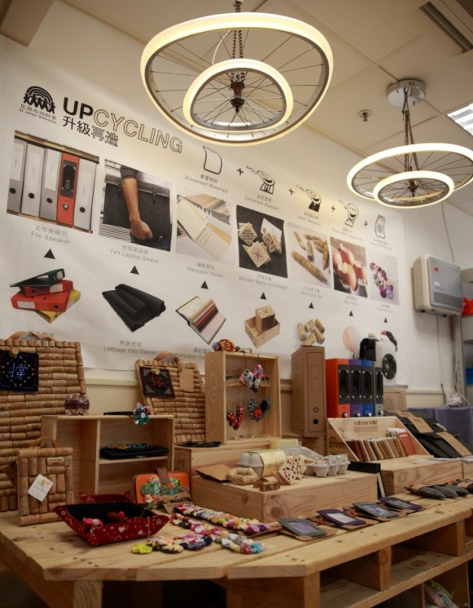
復康服務
Upcycling Centre 升級再造中心
Artspiration Academy 啟藝學苑
St. James’ Creation – Ceramics 藝想-陶藝
Family Joy Spot 家庭喜點 家長/親屬資源中心
(M:) Drive Mental Health Project 精靈寶庫 精神健康流動車
Optimal Chapter on End-of-life Planning for Persons
with Intellectual Disabilities
完美生命教育支援服務

Slide 9
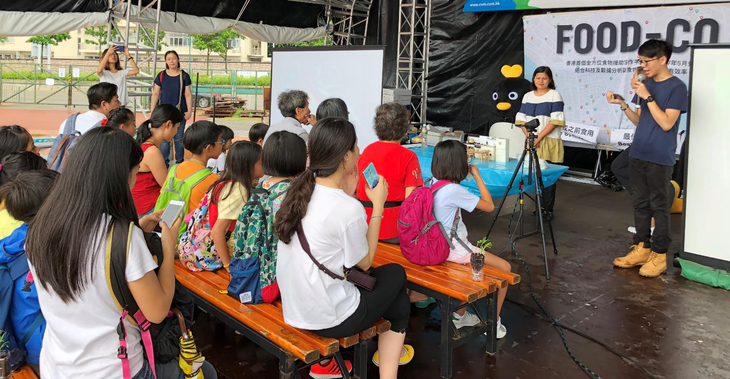
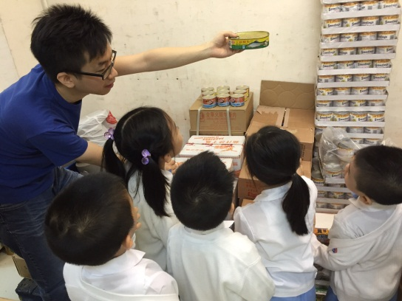
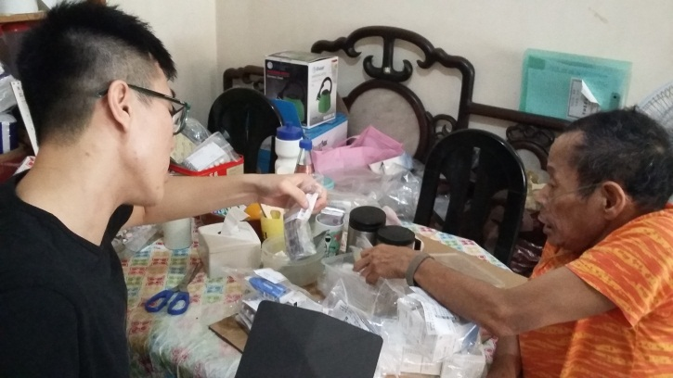
支援匱乏社群服務
People’s Food Bank 眾膳坊食物銀行
Philanthropic Community Pharmacy 惠澤社區藥房
‘Cheering@Home’ Collaborative Community End-of-life Care Project
「安 ‧ 好」居家寧養服務
FOOD-CO Resources Matching Platform 食物援助旗艦項目

Slide 10
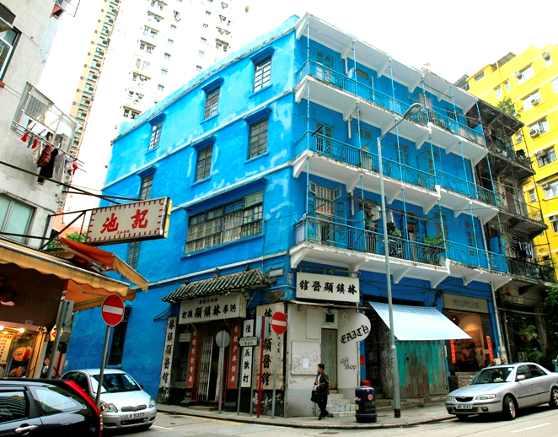
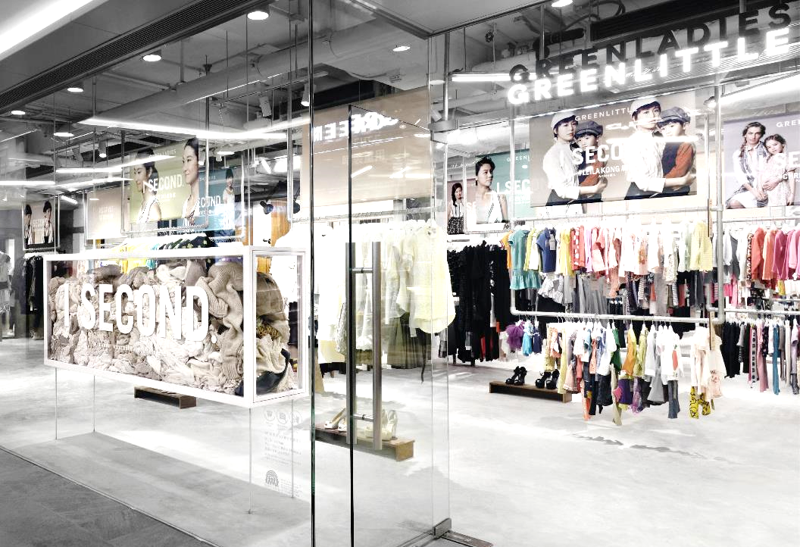
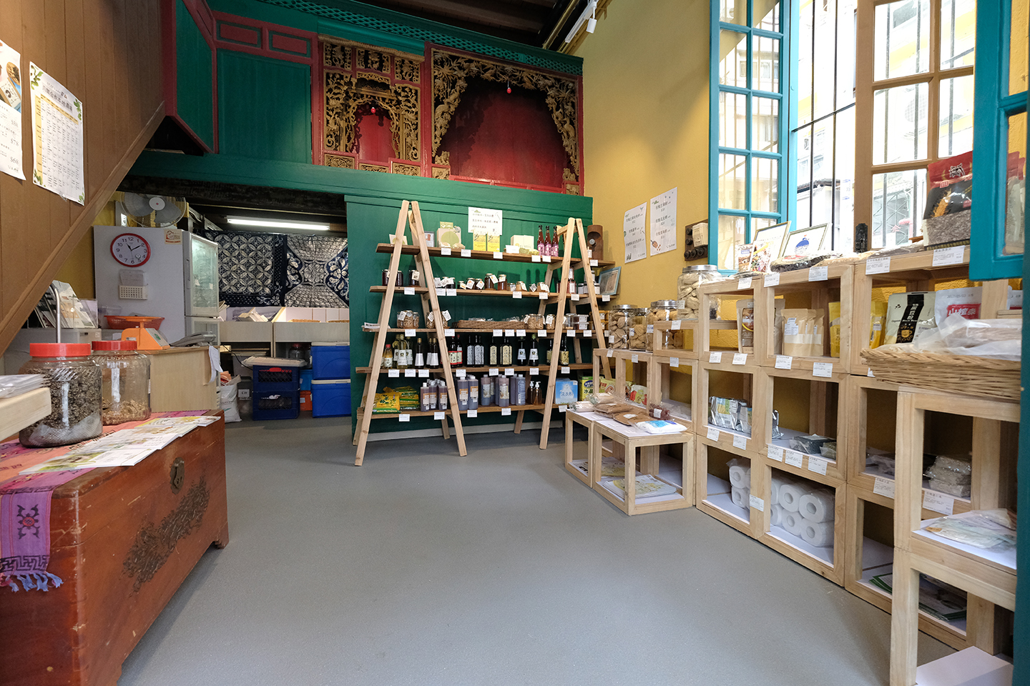
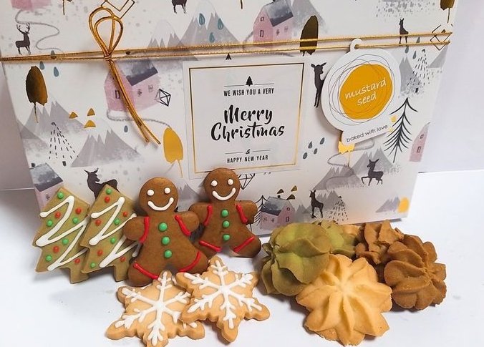
其他項目及社會企業
VIVA Blue House Conservation and Revitalization Project
We 嘩藍屋建築群保育活化計劃
Local Ginger – Blue House Café
Green Ladies / Green Little
Ground Works 土作坊
Mustard Seed Bakery 杍陽烘焙

Slide 11
Thank you! Let’s join together to achieve the ultimate goal of creating both social value and corporate value ! 歡迎加入聖雅各福群會 共同建立融合、和諧的社會

